Slide 1



Iscriversi al liceo James Joyce

Slide 2

Adempimenti dei genitori o esercenti responsabilità genitoriale
Individuare la scuola d’interesse attraverso «scuola in chiaro»(APP o PORTALE). Codice meccanografico del Joyce RMPC39000C
Accedere al sito https://unica.istruzione.gov.it/it/orientamento/iscrizioni utilizzando le credenziali SPID(sistema pubblico di identità digitale),CIE(carta d’identità elettronica) o eIDAS (electronic Identification Authentication and Signature) per abilitarsi al Servizio Iscrizioni on line.
Compilare integralmente la domanda attraverso il modulo online nel periodo compreso tra le ore 8:00 del giorno 21 gennaio 2025 e le ore 20:00 del giorno 10 febbraio 2025.
N.B. Entrambi i genitori devono condividere e dare il consenso

Slide 3
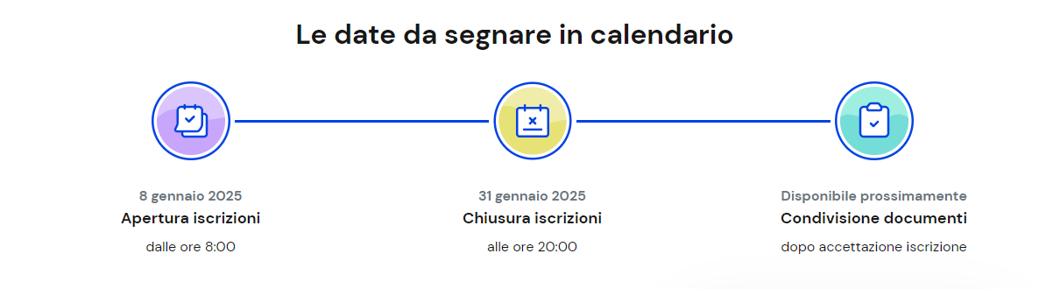
La domanda in tre passi
Primo passo: compila la domanda. La domanda si compone di tre sezioni da compilare con i dati dell’alunno, della famiglia e di almeno una scuola, quella di prima scelta.
Secondo passo: inoltra la domanda. Attenzione: la domanda inoltrata non può essere modificata.
Terzo passo: segui l’iter della domanda. E’ possibile seguire l’iter della domanda dalla propria area riservata su Unica.

Slide 4
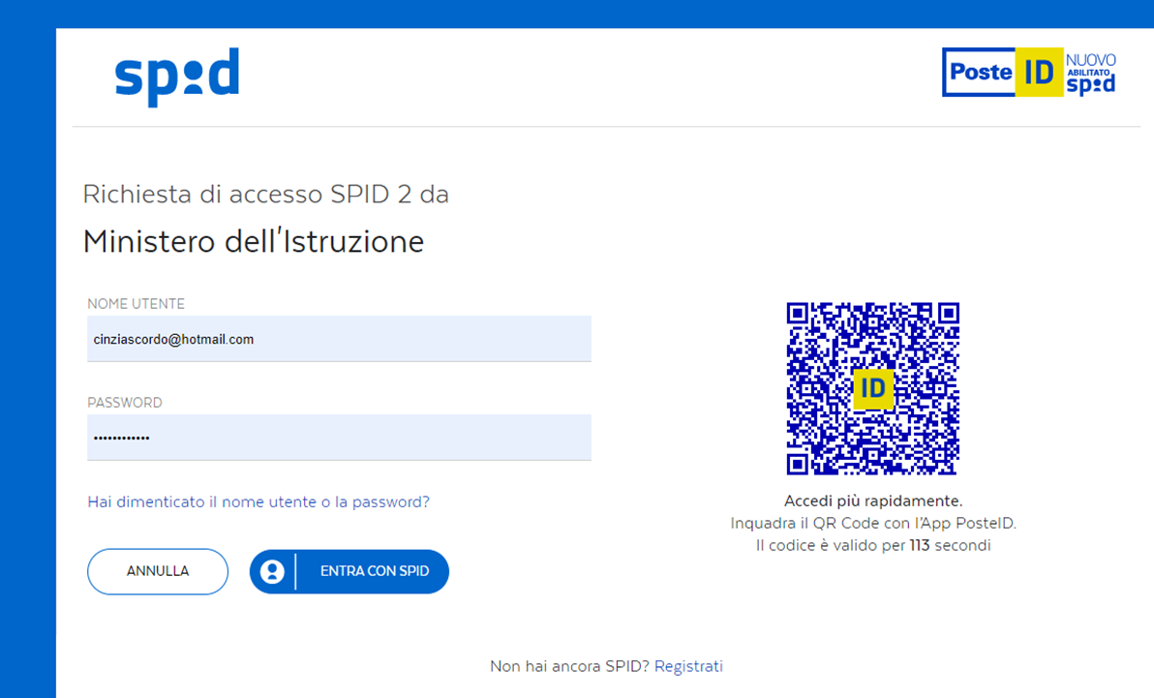

Slide 5

Informazioni aggiuntive
Come viene comunicato l’inoltro della domanda
L'utente, a fronte della compilazione e del successivo inoltro della domanda, riceve una email di notifica nella casella privata indicata al momento della registrazione/abilitazione al servizio delle iscrizioni on line. Tale notifica vale come comunicazione formale della ricezione della domanda da parte della prima scuola di destinazione scelta nel modello di iscrizione.
Dove viene pubblicato l’esito
Oltre alla email di notifica inviata alla casella privata, l'esito dell'inoltro della domanda è presente anche nella home page dell'applicazione dove è possibile seguirne il corso tramite lo "Stato domanda". Qualora la domanda non potesse essere accettata dalla scuola prescelta o nel caso fosse smistata ad altra scuola, l'utente riceverà via email, agli indirizzi di posta elettronica comunicati, la notifica del corrispondente evento.
Tutte le variazioni di stato della domanda saranno notificate via email agli indirizzi forniti nella fase di registrazione.

Slide 6

Sportello iscrizioni
Liceo Joyce
per prenotazioni scrivere a orientamento@liceojoyce.it

Slide 7
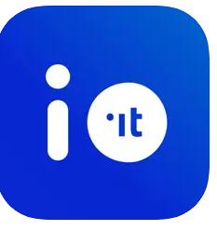
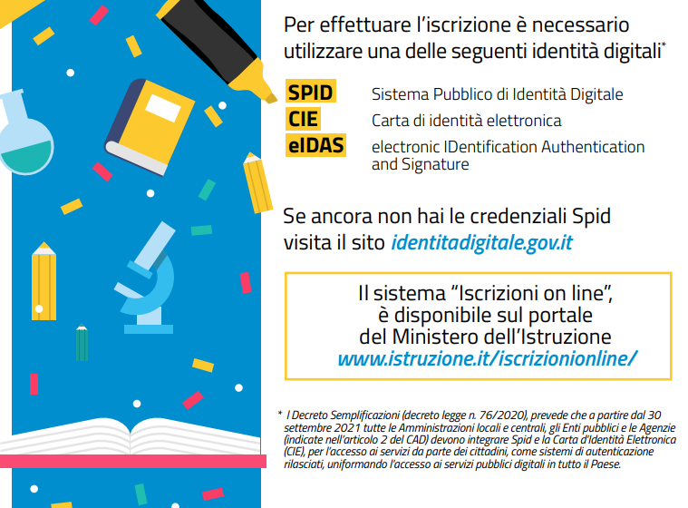
Iter della domanda
Potrete presentare le certificazioni linguistiche all’atto di conferma dell’iscrizione
Il sistema iscrizioni online avvisa in tempo reale, tramite posta elettronica e tramite l’APP IO, riguardo allo stato della domanda e alla registrazione. Anche sul sito ci saranno gli aggiornamenti e le comunicazioni riguardanti l’accoglimento della domanda.
Tra il 26 maggio e il 30 giugno 2025, se lo studente ha scelto di non avvalersi dell’insegnamento della religione cattolica, potrà manifestare la sua preferenza rispetto all'attività alternativa.

Slide 8
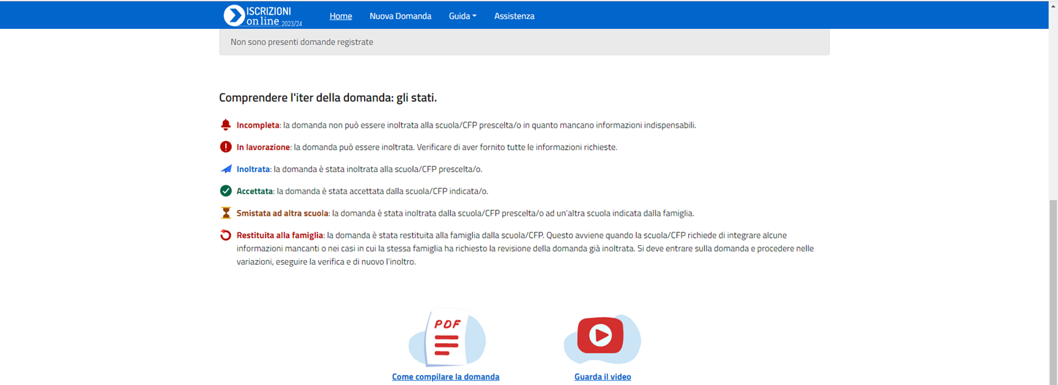

Slide 9
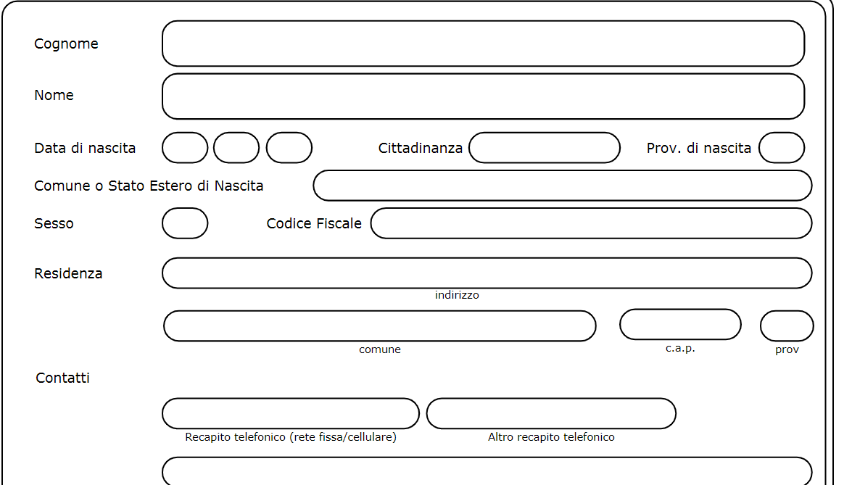
Dati personali
IL LICEO A VOLTE INVIA COMUNICAZIONI IMPORTANTI VIA EMAIL. Per questo vi chiediamo di:
Indicare correttamente email personale di ciascun genitore o tutore, non aziendale, familiare, del figlio o della figlia o di altro membro della famiglia.
Indicare correttamente contatto telefonico personale del genitore o tutore, non di altri parenti.
Informare la scuola di qualsiasi comunicazione ritenuta importante per la tutela del/la neoiscritto/a .

Slide 10
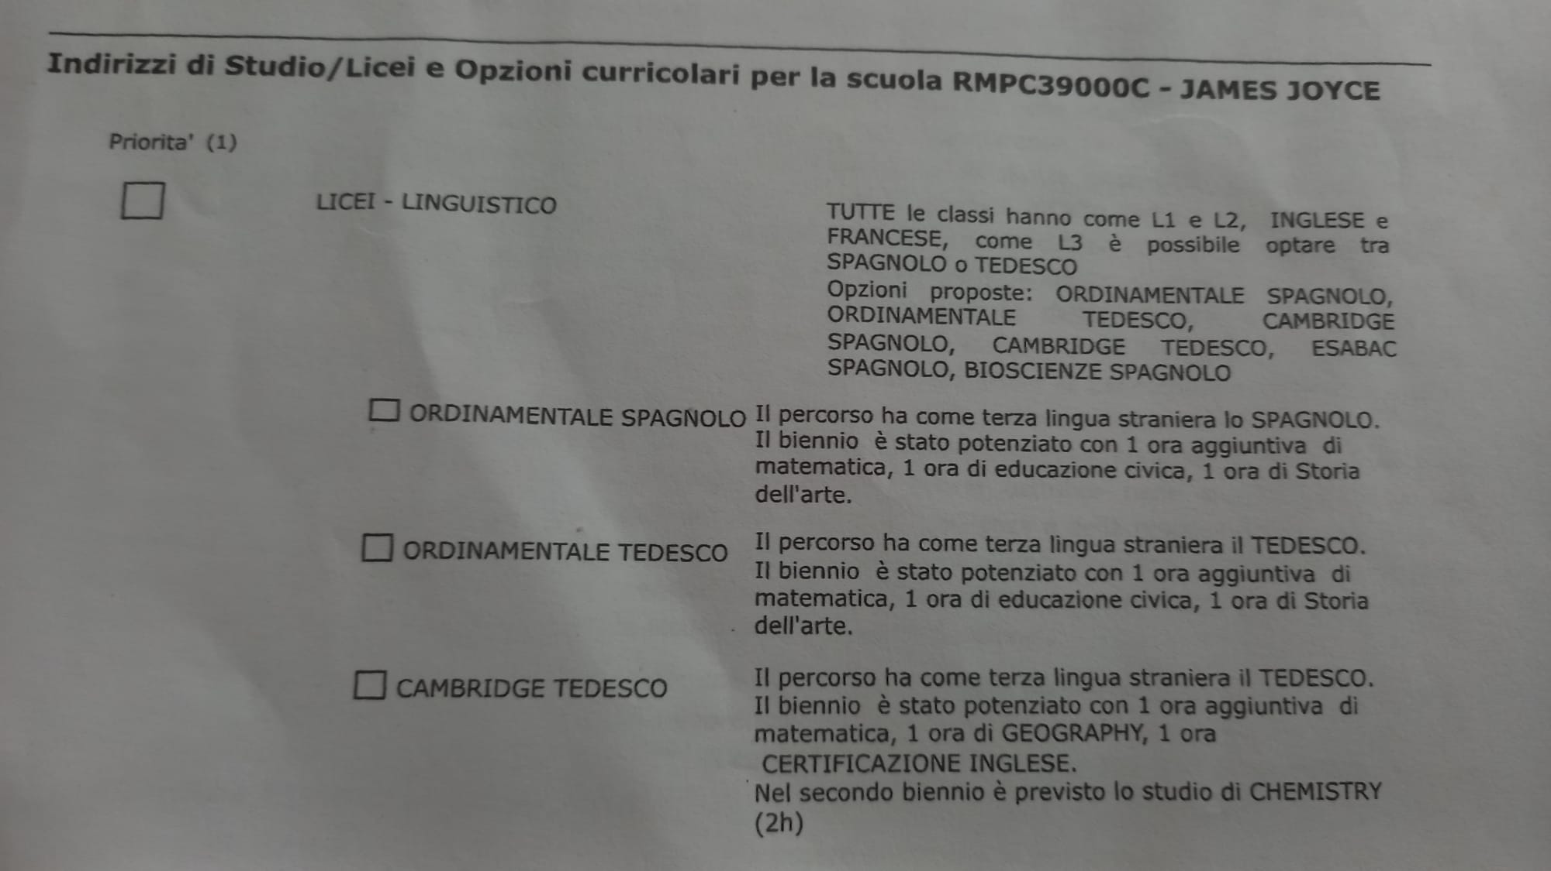

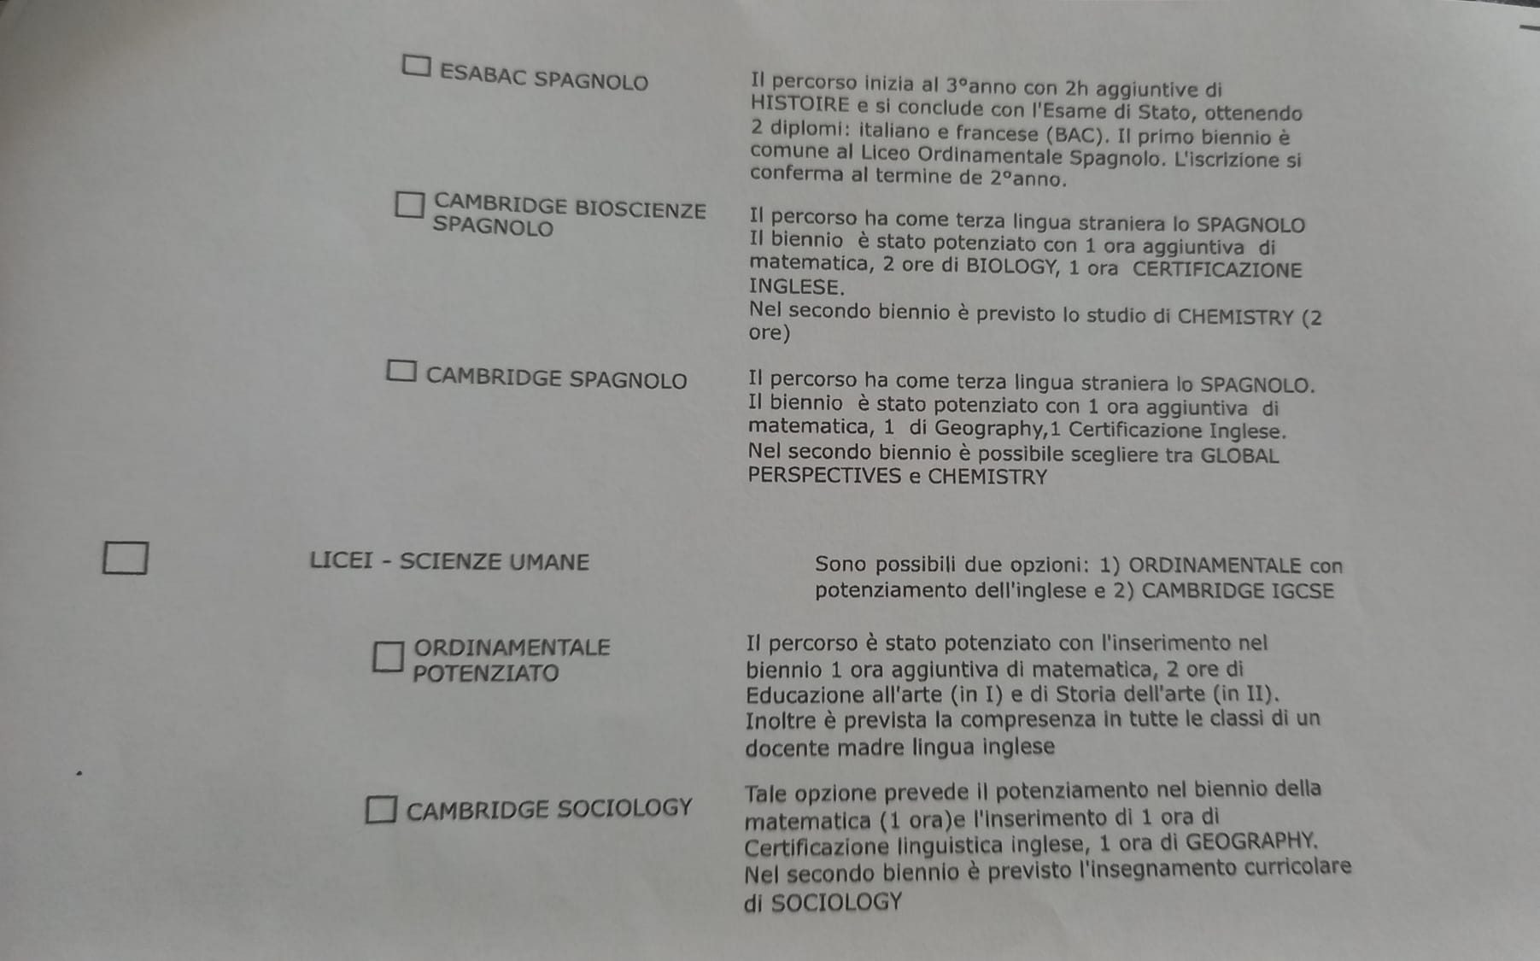
n.1
n.3
n.2
DOMANDA D’ISCRIZIONE LINGUISTICO

Slide 11

n.1
n.2
n.3
DOMANDA D’ISCRIZIONE SCIENZE UMANE

Slide 12
Contributi volontari
CONTRIBUTO SCOLASTICO INTERO € 80,00 entro 30/06 future classi prime
CONTRIBUTO SCOLASTICO RIDOTTO (ISEE< 10 mila €) € 40,00 entro 30/06 future classi prime
Solo classi di Scienze Umane: 60€ annuali per potenziamento di un’ora a settimana con docente madrelingua inglese entro 31/07
RETTA CLASSI CAMBRIDGE IGCSE BIENNIO SCIENZE UMANE e LINGUISTICO : 240€ annuali per sezioni con Geography, 120€ annuali per indirizzo Bioscienze.
Sono state istituite tre borse di studio Cambridge per la migliore media scolastica(per classi prime, seconde e terze)
Sono previste agevolazioni ed esoneri per ISEE <10.000 euro

Slide 13
CRITERI PER LA FORMAZIONE DELLE CLASSI
Nella formazione dei gruppi classe si terranno globalmente presenti le seguenti variabili:
sesso;
eventuali indicazioni dell'équipe psico-pedagogica in particolare per gli alunni con difficoltà di apprendimento e/o comportamento;
valutazione ottenuta nell’Esame di Stato del primo ciclo.
Gli alunni provenienti dallo stesso comune saranno di norma mantenuti nella stessa classe se in numero pari o inferiore a quattro; se maggiori di quattro saranno suddivisi in modo equilibrato.
La Commissione formazione classi terrà conto nel limite del possibile delle richieste delle famiglie. Se due studenti vogliono stare in una stessa classe devono indicarlo reciprocamente.
I minori stranieri soggetti all’obbligo scolastico saranno iscritti alla classe corrispondente all’età anagrafica, salvo che il collegio dei docenti deliberi l’iscrizione ad una classe diversa.

Slide 14
Assegnazione delle sezioni
Formate le classi, si procederà all’estrazione delle lettere delle sezioni da abbinare ai gruppi classe. Il sorteggio sarà pubblico.
Ai fini della terza lingua la scelta della classe è subordinata all’autorizzazione delle sezioni da parte dell’Ambito territoriale. Il criterio di assegnazione è in base all’ordine di presentazione della conferma dell’iscrizione.
Si può richiedere la stessa sezione di un fratello/sorella già iscritto.

Slide 15
E se ci fossero iscrizioni in esubero?
In caso di impossibilità a poter gestire un numero eccessivo di iscrizioni, gli alunni saranno iscritti sulla base del seguente ordine di priorità:
5 punti per alunni provenienti da ARICCIA, ALBANO, GENZANO, LANUVIO, NEMI, CASTELGANDOLFO, MARINO, GROTTAFERRATA, ROCCA PRIORA, ROCCA DI PAPA;
3 punti per alunni provenienti da MONTECOMPATRI, MONTEPORZIO, ARDEA, APRILIA, CIAMPINO e altri comuni;
1 punto se proveniente da Velletri, Frascati e Roma;
3 punti se già frequenta un fratello.
A parità di punti si formulerà una graduatoria in base al punteggio formato dalla MEDIA dei RISULTATI PRIMO QUADRIMESTRE o SECONDO TRIMESTRE della terza media.
Il Liceo è in grado di accogliere complessivamente al massimo 58 classi.
Per le classi ESABAC e per le classi Cambridge, in casi esubero di richieste, si terrà conto del livello di competenza acquisita nella scuola media rispettivamente per il Francese e per l’Inglese.

